Slide 1
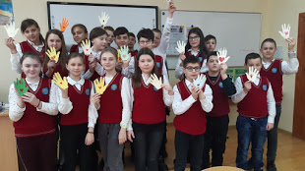


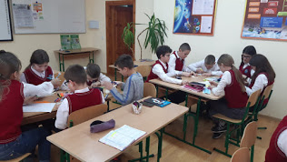
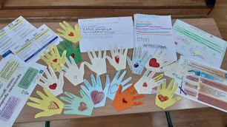

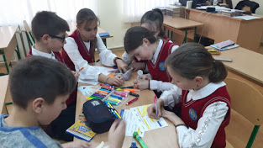
Я маю право! СТОП - БУЛІНГ
У 6 класі практичним психологом проведено годину спілкування з елементами тренінгу «Я маю право! Стоп-булінг». Учні обговорювали причини того, чому діти стають агресорами, роздумували над тим, як можна допомогти жертві булінгу і дійшли висновку, що найперше потрібно не підтримувати тих, хто знущається. Під час гри «Це булінг?» учні спробували відрізнити дружні піддражнювання від булінгу.
На завершення заняття розробляли поради людині,
яка опинилася в ситуації булінгу.
Психолог ліцею Руслана Олійник

Slide 2



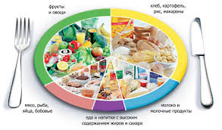

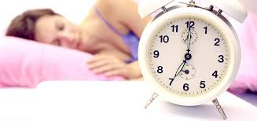
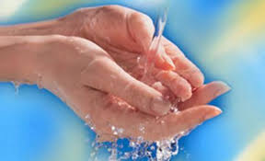
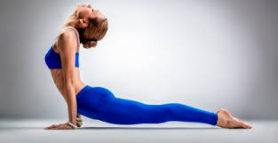






Головним скарбом життя є не землі, що ти завоював, не багатства, що у тебе в скринях... Головним скарбом життя є здоров'я,
і щоб його зберегти, потрібно багато що знати.
Авіцена.
Це свято засновано на честь створення Всесвітньої організації охорони здоров'я, відомої нам під абревіатурою «ВООЗ».
Статут ВООЗ було прийнято 7-го квітня 1948-го року, тоді ж, на першій сесії Всесвітньої асамблеї охорони здоров’я і
виникла ідея проводити це міжнародне свято. Вперше святкування відбулося в 1950 році.
Мета цього свята – привернути увагу людей до власного здоров’я та нагадати усім про важливість піклування про нього, формувати позитивне ставлення до здорового способу життя. Всесвітній день здоров'я - це підказка та заклик підтримувати активний спосіб життя, щоб залишатися здоровим і запобігати хворобам.
Здорове харчування
Саморозвиток
Повноцінний сон
Фізична активність
Особиста гігієна
ЯК СТАТИ ЗДОРОВИМ
Режим дня
Відмова від шкідливих звичок
Достатнє пиття води
Загартування
Позитивні емоції

